Slide 2
第8章 SQL*Plus基础简介
本章要点
  (1)掌握SQL*Plus的定义、功能、编写规则。
  (2)掌握SQL*Plus的编辑功能。
学习目标
  (1)学习SQL*Plus的编辑命令。
  (2)学习SQL*Plus的加入注释。

Slide 3
8.1 SQL*Plus语言基础
2
为了使用SQL语句及其过程语言PL/SQL(Oracle对标准SQL的扩展)与数据库进行交互，Oracle提供了SQL*Plus和iSQL*Plus两个工具，它们都是与Oracle数据库一起安装的。通过它们，用户就可以使用SQL以及PL/SQL语句创建并管理数据库的所有对象。其中，SQL*Plus是一个基于传统的C/S两层结构的SQL开发工具，包括客户层和服务器层，这两层既可以在一台主机上，也可以在不同的主机上。SQL*Plus也是用户将要给大家重点介绍的一个工具，本书绝大多数的SQL和PL/SQL都将在SQL*Plus环境下进行演示。

Slide 4
8.1 SQL*Plus语言基础
而SQL*Plus是基于目前流行的三层结构的B/S模型，不需要单独安装，用户通过浏览器即可访问数据库。
SQL及PL/SQL的使用环境，除了Oracle公司自己提供的以外，还有许多第三方厂家的Oracle的开发工具，如TOAD (Tools of Oracle Application Developer)和PL/SQL Developer等，它们均有与SQL*Plus同样的功能，甚至还具备了SQL*Plus不具备的许多功能。

Slide 5
8.1.1 SQL*Plus的功能与编写规则
1. SQL*Plus的功能
  (1)插入、修改、删除、查询以及执行SQL、PL/SQL块。
  (2)查询结果的格式化、运算处理、保存、打印以及输出Web格式。
  (3)显示任何一个表的字段定义，并与终端用户交互。
  (4)连接数据库，定义变量。
  (5)完成数据库管理。
  (6)运行存储在数据库中的子程序或包。
  (7)启动/停止数据库实例(要完成该功能，必须以sysdba身份登录数据库)。

Slide 6
8.1.1 SQL*Plus的功能与编写规则
2. SQL*Plus的编写规则
  (1)SQL语句关键字采用英文字母大写格式。
  (2)PL/SQL语句关键字采用英文字母大写格式。
  (3)数据类型采用英文字母大写格式。
  (4)变量等标识符采用英文字母小写格式。
  (5)数据库对象和表的列采用英文字母小写格式。

Slide 7
8.1.2 启动SQL*Plus连接数据库
如前所述，SQL*Plus是Oracle系统为用户提供的使用SQL和PL/SQL进行创建、管理和使用数据库对象，并与Oracle服务器进行交互的前端工具。可以把它想象成一个编辑器。SQL*Plus为用户输入、调试SQL和PL/SQL语句，并在其中获得结果。
以下介绍在不同的环境下启动SQL*Plus的两种方法。
  1. Oracle数据库安装在Windows操作系统，从命令窗口直接启动SQL*Plus
  2. 从菜单命令中启动窗口程序形式的SQL*Plus

Slide 8
8.2 使用SQL*Plus的编辑功能
作为一个调试、运行SQL语句和PL/SQL的软件工具，SQL*Plus的功能远远不止在里面输入命令行，然后执行得到结果这么简单。使用SQL*Plus可以十分方便地编辑和管理编程的过程。本节主要介绍SQL*Plus的管理功能。SQL *Plus的主要功能如下。
  编辑命令。
  保存命令。
  加入注释。
  运行命令。
  编写交互命令。
  使用绑定变量。
  跟踪语句。

Slide 9
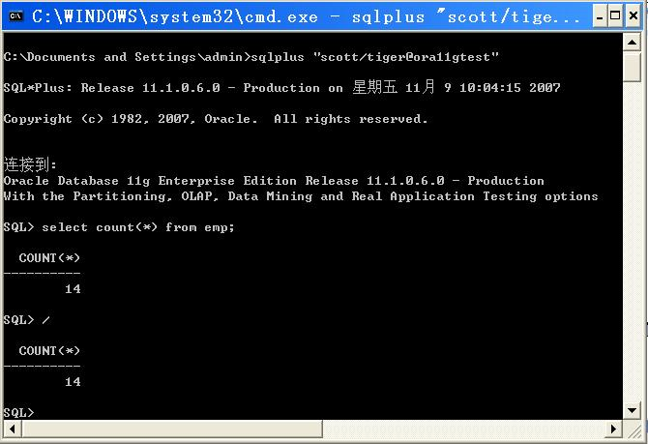
8.2.1 编辑命令
下面介绍使用SQL*Plus的编辑命令时应注意的几点问题。
  (1)当运行SQL*Plus时，Oracle 会在缓冲区中保留最后执行的命令，因而方便了命令的修改和执行。要访问缓冲区，只要输入“/”(斜杠)并按Enter键即可，该操作将使最后输入的SQL查询语句再次被运行，如图所示。
输入“/”访问缓冲区

Slide 10
8.2.1 编辑命令
  (2) 很多情况下，在SQL*Plus环境下输入SQL命令时，往往难免出错。此时，使用SQL*Plus的行编辑功能比重新输入整行更方便快捷得多。尽管SQL*Plus的行编辑功能相对简单，但它十分有用，可以很快地修改SQL缓冲区中的SQL语句并再次执行。表显示了SQL*Plus主要的行编辑命令。
命 令 | 缩 写 | 说 明
APPEND text | A text | 在行的尾端添加文本
CHANGE /old/new | C/old/new | 在行中将旧的变为新的
CHANGE /text | C/text | 从行中删除文本
CLEAR BUFFER | CL BUFF | 删除所有行
DEL | (none) | 删除当前行
DEL n | (none) | 删除行n
DEL * | (none) | 删除当前行
DEL n * | (none) | 通过当前行删除行
DEL LAST | (none) | 删除最后一行
DEL m n | (none) | 删除所在范围的行(从m到n)
DEL * n | (none) | 通过行n删除当前行
INPUT | I | 添加一个或者多个行
INPUT text | I text | 添加包含文本的行
LIST | L | 列出在SQL缓冲区中所有的行
LIST n | L n or n | 列出行n
LIST * | L * | 列出当前行
LIST n * | L n * | 通过当前行列出行n
LIST LAST | L LAST | 列出最后一行
LIST m n LIST * n | L m n L * n | 列出从m到n的行；通过行n列出当前行
SQL*Plus行编辑命令

Slide 11
8.2.1 编辑命令
  (3)上面介绍的这个命令行编辑器很有用，但它只允许编辑SQL查询语句本身。很多情况下，为了使简单的SQL查询成为实用的报表，需要许多格式和设置，这项工作最好由全屏编辑器来完成。在SQL*Plus中有一个命令，允许定义直接在SQL*Plus中使用的编辑器，其命令格式为define_editor=editor_name，其中的editor_name是用户选择的编辑器的名称。在Unix中，这个编辑器名可以是vi；在VMS中，该名称可以是edt；在Windows下，编辑器是notepad。

Slide 12
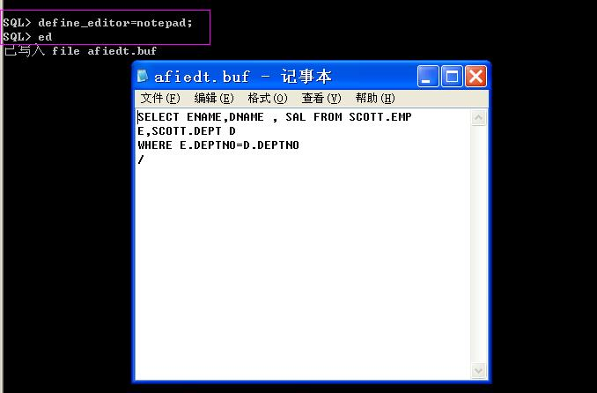
8.2.1 编辑命令
  用户可以设置自选的任何编辑器。为了使用以上述格式定义的编辑器，输入命令edit或者用缩写ed，Oracle将使用用户在define_editor命令中定义的编辑器。例如，在Windows XP操作系统下，启动SQL*Plus后执行ed命令，将打开“记事本”程序，缓冲区中的SQL语句自动出现在“记事本”中，如图所示。
打开“记事本”编辑SQL语句

Slide 13
8.2.2 保存命令
通过SQL*Plus，可以将命令存储在命令文件中，当创建了一个命令文件以后，可以重新提取、编辑和运行它。使用命令文件保存命令，可以使该命令能够被重复使用，特别是对于复杂的SQL命令和PL/SQL块尤为如此。
在SQL*Plus中，可以将一个或者多个SQL命令、PL/SQL块和SQL*Plus命令存储在命令文件中。用户可以用三种方式在SQL*Plus创建命令文件。
  通过使用SAVE命令，可以直接保存缓冲区中的SQL语句到指定的文件。
  通过使用INPUT输入命令，可以连同SQL*Plus命令与SQL语句一起保存在缓冲区，然后使用SAVE命令保存在指定的文件中。
  可以直接使用EDIT命令创建文件。

Slide 14
8.2.3 加入注释
在代码中加入注释能够使用户的编程更加有可读性，下面再系统地讨论一下加入注释的方法以及应该注意的一些问题。
用户可以使用三种方式在命令文件中输入注释。
  1. 使用REMARK命令
  2. 使用/*…*/
  3. 使用ANSI/ISO样式“--”

Slide 15
8.2.4 运行命令
本小节用户将系统讨论一下运行命令的方法。在前面的介绍中，用户都是采用在SQL命令行的后面加分号(;)来运行命令。实际上，运行SQL命令和PL/SQL块有三种方式。
  1. 命令行方式
  2. SQL缓冲区方式
  3. 命令文件方式

Slide 16
8.2.5 编写交互命令
SQL*Plus下面这些特性使得用户能够设置命令文件。
  1. 定义用户变量
  2. 在命令中替代值
  3. 使用START命令提供值
  4. 与用户通信

Slide 17
8.2.6 使用绑定变量
假设用户希望显示在SQL*Plus中的PL/SQL子程序，或者在多个子程序中使用相同的变量。如果在PL/SQL子程序中声明变量不能在SQL*Plus中显示，则可以在PL/SQL中使用绑定变量引用来自SQL*Plus的变量。
绑定变量是在SQL*Plus中创建的变量，然后在PL/SQL和SQL中引用，就像在PL/SQL子程序中声明的变量一样。用户可以使用绑定变量存储返回的代码，调试PL/SQL子程序。

Slide 18
8.2.7 跟踪语句
用户通过SQL优化器和语句执行统计自动获得执行路径的报告，这个报告在成功执行的SQL DML以后生成，对于监视这些语句的性能以及调整它们是非常重要的。
  1. 控制报告
  2. 执行计划
执行计划
列 名 | 说 明
ID_PLUS_EXP | 显示每个执行步骤的行号
PARENT_ID_PLUS_EXP | 显示每步和其父操作之间的关系，对于大型报告很有用
PLAN_PLUS_EXP | 显示报告的每个步骤
OBJECT_NODE_PLUS_EXP | 显示数据库连接和并行查询服务器

Slide 19
上机实训：打印出EMP表中各个工资级别的人数
实训内容和要求
  孙江明要创建一个过程，打印出EMP表中各个工资级别的人数。
  备注：显示的格式为三种情况。
    (1)工资少于2000的人数为：****。
    (2)工资在2000～3000的人数为****。
    (3)工资大于3000的人数为：****。
实训步骤（见正文第182P）

Slide 20
本 章 小 结
SQL*Plus是在SQL*Plus基础上开发的一个三层结构的基于Web访问的新工具，与传统的命令行模式的SQL*Plus相比，它提供了更为友好的界面，不需要安装Oracle客户端就可以用浏览器访问，直接操作数据库，大大方便了用户的使用。本章介绍SQL*Plus系列产品的使用，SQL*Plus是一个被系统管理员和开发人员广泛使用的功能强大而且很直接的Oracle工具。SQL*Plus可以运行在任何Oracle可以运行的平台上，在客户端可以通过安装Oracle客户端软件时安装，在服务器端可以通过安装Oracle Server软件时安装。SQL*Plus可以执行输入的SQL语句和包含SQL语句的文件，以及PL/SQL语句。用户通过SQL*Plus可以与数据库进行“对话”。

Slide 21
习 题
一、填空题
  1．SQL*Plus工具主要用来做____________________。
  2．利用____________工具可将SQL和Oracle专有的PL/SQL结合起来进行数据查询和处理。
  3．SQL语句关键字采用_________________格式。
  4．SQL*Plus命令主要用来格式化查询结果，有___________、___________及___________。
  5．通过SQL*Plus的_________命令，用户可以改变列的标头，重新格式化查询中的列的数据。
二、选择题
  1．在SQL*Plus中，( )命令在行的尾端添加文本。
    A．APPEND text B．CHANGE /old/new
    C．CHANGE /text D．CLEAR BUFFER

Slide 22
习 题
  2．在SQL*Plus中，( )命令在行中将旧变为新。
    A．APPEND text B．CHANGE /old/new
    C．CHANGE /text D．CLEAR BUFFER
  3．在SQL*Plus中，( )命令从行中删除文本。
    A．APPEND text B．CHANGE /old/new
    C．CHANGE /text D．CLEAR BUFFER
  4．在SQL*Plus中，( )命令删除所有行。
    A．APPEND text B．CHANGE /old/new
    C．CHANGE /text D．CLEAR BUFFER
  5．在SQL*Plus中，( )命令删除当前行。
    A．APPEND text B．CHANGE /old/new
    C．DEL D．CLEAR BUFFER

Slide 23
习 题
三、上机实验
  实验一：内容要求
    编写一个PL/SQL程序，显示ASC码值从32至120的字符。
  实验二：内容要求
    计算myEMP表中COMM最高与最低的差值，COMM值为空时按0计算。

